Slide 1

Når vi lykkes med at engagere mennesker i indsamlingsarbejdet

Slide 2
Hvem er jeg
Johnny Andersen
58 år
30 år i Køgelokalforenings bestyrelse
20 år som områdeleder
12 år som næstformand

Slide 3
Køge Kommune
27879 Husstande
30. Største kommune
Nr. 6 i indsamlet beløb i 2024

Slide 4
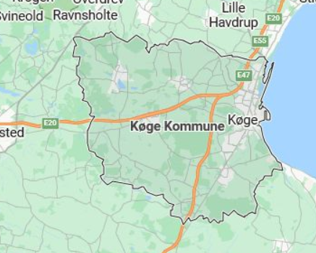
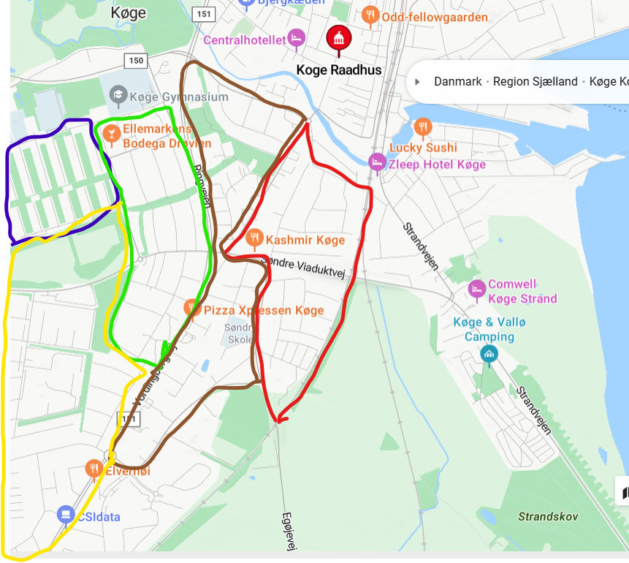
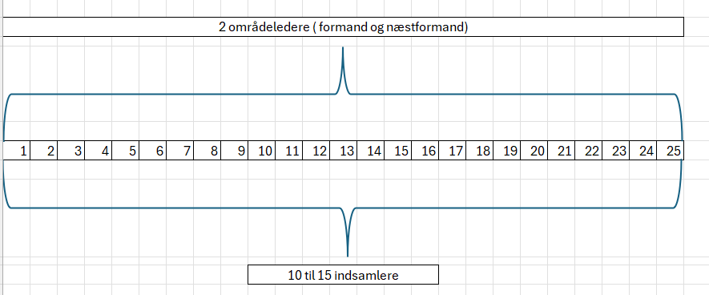
Opdeling i distrikter

Slide 5
Opgavefordeling
Områdeleder
Kontakt til KB
Planlægning af indsamlingen (Presse, Facebook, Bank mm)
Have overblik over hele kommunen (status på indsamlere)
Bestilling af materialer
Udlevering af materialer til distriktslederne
Støtte og hjælp til distriktsledere (LI-portalen mm.)
Distriktsleder
Kontakte ”gamle” indsamlere
Skaffe nye indsamlere
Pakke Materialer til indsamlerne
Udlevere materiale til indsamlerne
Hjælpe til i Banken på indsamlingsdagen

Slide 6
Pleje af Distriktsledere
Distriktsledermøde i Januar (info fra kampangestartsmødet)
Undervisning og hjælp til LI-portalen
Hjælp til rekruttering af indsamlere
Invertering til spisning efter indsamlingen
Spisning før generalforsamlingen
Julekort

Slide 7
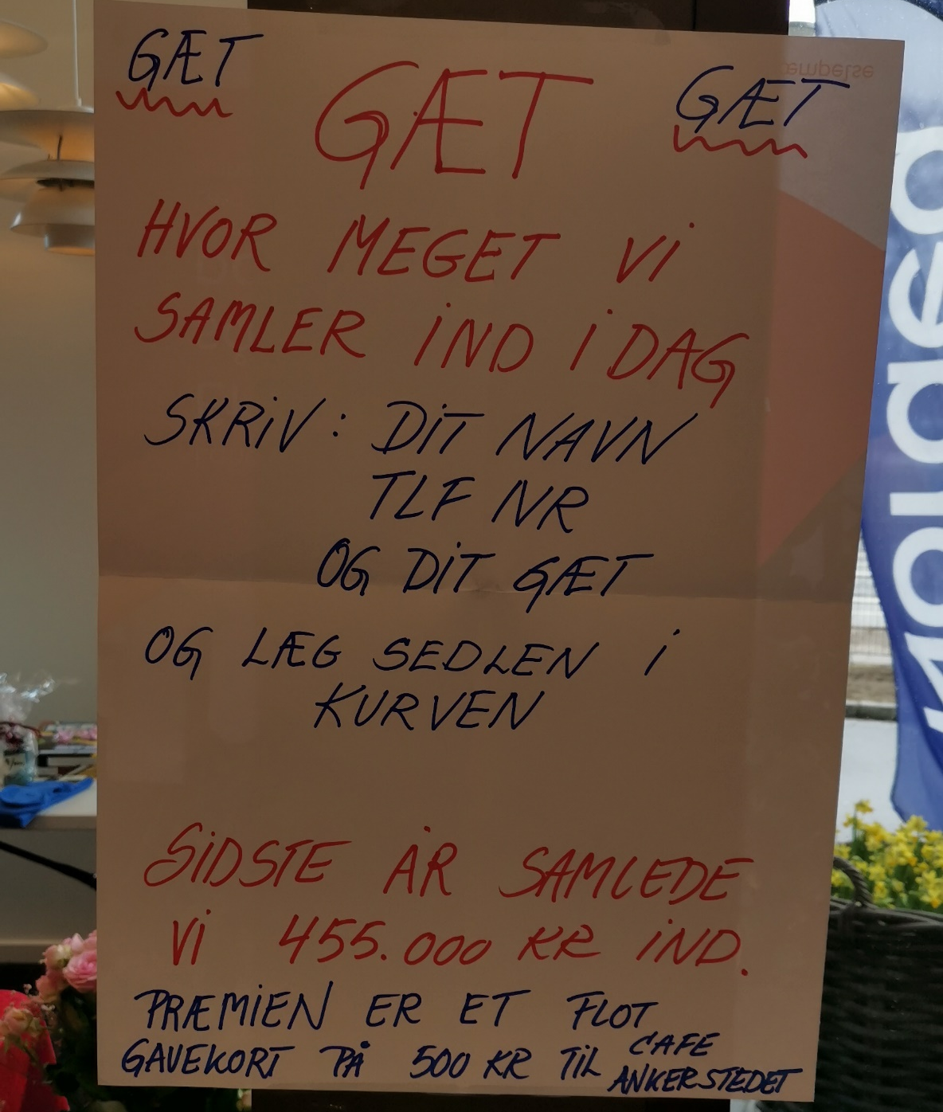
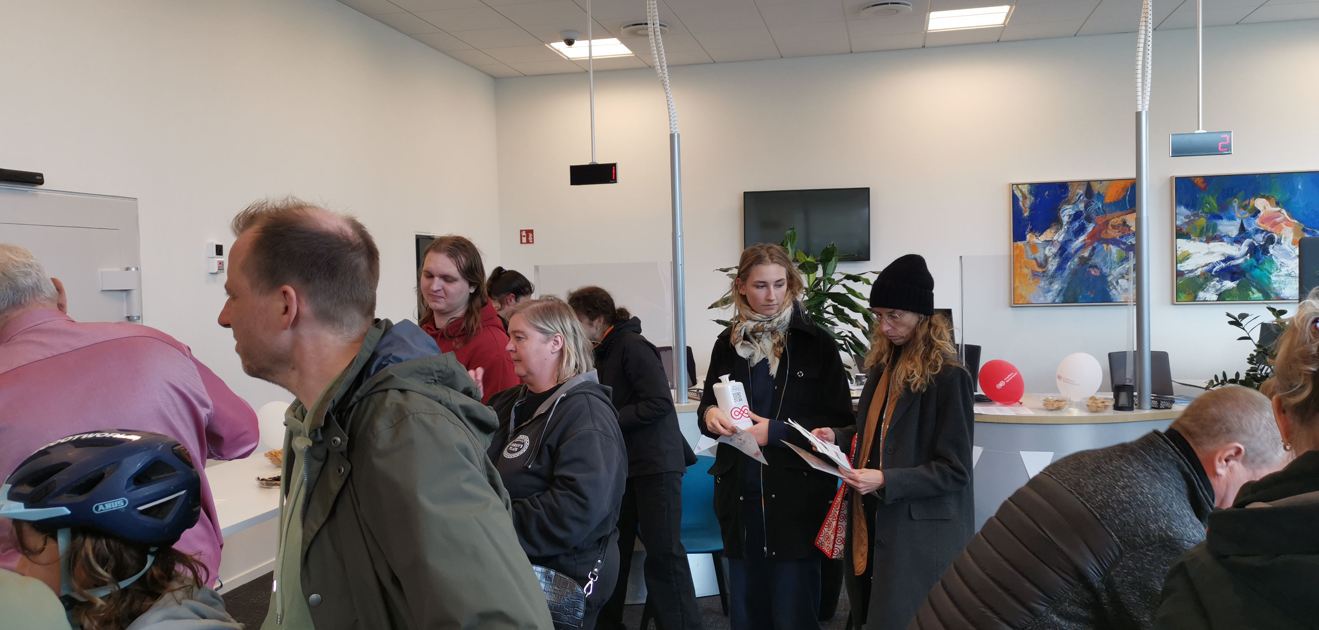
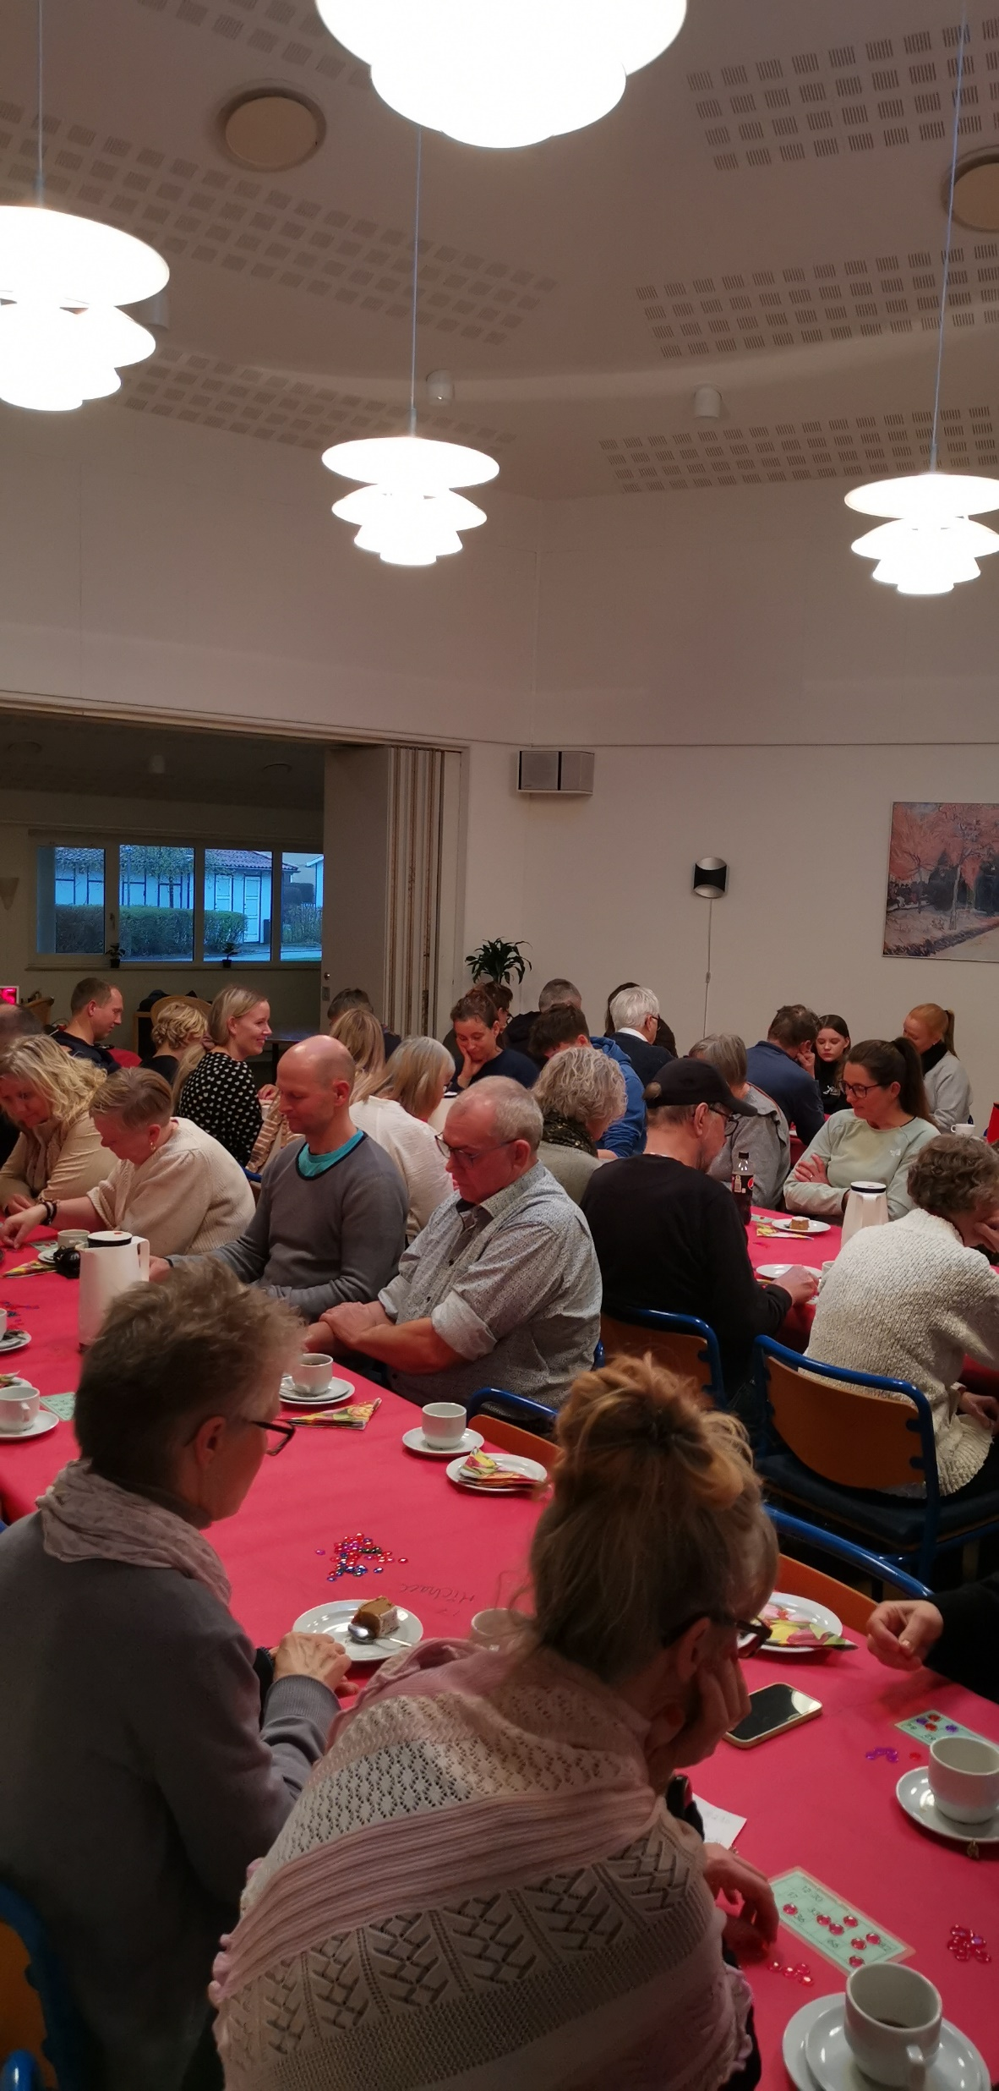
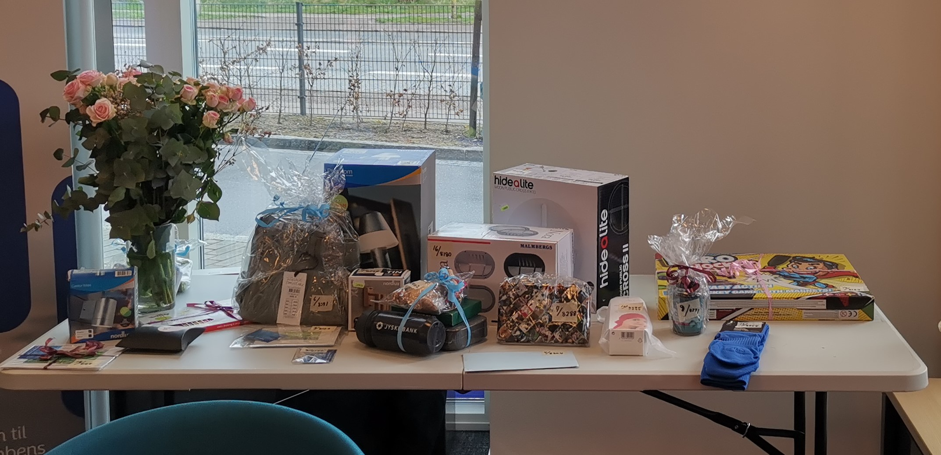
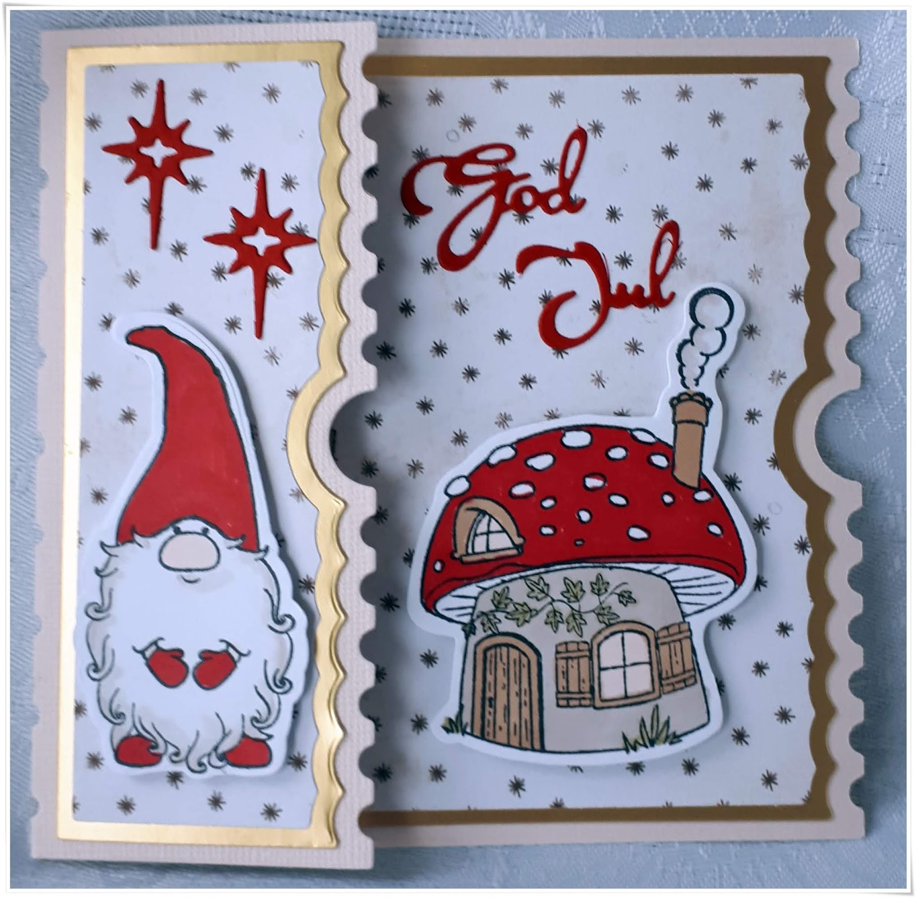
Pleje af Indsamlere

Slide 8
Gruppedrøftelse
Drøftelse ved bordene i grupper af 4-6 personer
To gruppedrøftelse med udgangspunkt i følgende spørgsmål:
Runde I - 12½min
Var der noget der inspirerede dig i forhold til organiseringen af indsamlingen eller plejen af de frivillige?
Runde 2 - 12½ min
Hvad kunne du have lyst til at arbejde videre med i jeres lokalforening?

Slide 9
Afrunding
Tilbagemelding og spørgsmål fra grupperne

